Slide 1
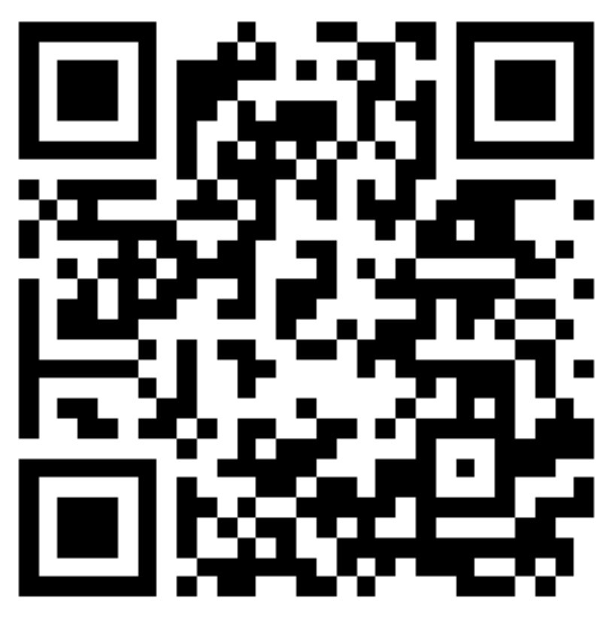
9 月 17日(火) 10：00 ~ 11：30 大府市市民活動センター コラビア 第一会議室 対象 どなたでも（ただし、内容は就学前の お子さんを子育て中の方向けです） 講師 徳田 絵美さん (NPO法人とこっ子代表) 里親、児童指導員、介護福祉士、歯科衛生士、 相談支援基礎・行動援護従事者強度行動障害 基礎・実践、成年後見専門支援員、 子どもアドボケイト、テラプレイトレーナー CSP(幼児・学齢期)トレーナー、 CPAトレーナ―、セカンドステップトレーナー ☆申し込み不要！参加費無料！☆
可愛いわが子（孫）でもついついなっちゃう！
楽しい♡
イライラしない
子育て講座
お子様連れOK🙆♪
【お問い合わせ先】
家庭訪問型寄り添い子育て支援をめざす会~mimosa~
Email : kimmiki1@yahoo.co.jp
Facebook ： Instagram ：

